Slide 1
সবাইকে
স্বাগতম

Slide 2
শিক্ষক পরিচিতি
শামিমারা বেগম
সহকারী শিক্ষক
টাউন মডেল বালক সরকারি প্রাথমিক বিদ্যালয়
হবিগঞ্জ সদর,হবিগঞ্জ।

Slide 3
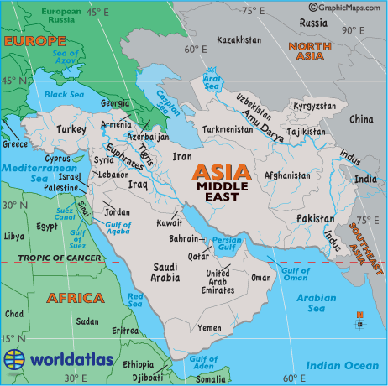
পাঠ পরিচিতি
শ্রেণিঃ চতুর্থ
বিষয়ঃবাংলাদেশ ও বিশ্ব পরিচয়
পাঠঃ এশিয়া মহাদেশ
পাঠ্যাংশঃ বৃহত্তম মহাদেশ

Slide 4
শিখনফল
13.1.1.মানচিত্রে এশিয়া মহাদেশের অবস্থান দেখাতে পারবে।
13.1.2.এশিয়ার মানচিত্রে বাংলাদেশের অবস্থান চিহ্নিত করতে পারবে।
13.1.3.এশিয়া মহাদেশের কয়েকটি উল্লেখযোগ্য বৈশিষ্ঠ্য উল্লেখ করতে পারবে।
13.1.4.এশিয়া মহাদেশের জলবায়ু ,নদী,প্রাণী,ফসল,খনিজ দ্রব্য ও শিল্প সম্পর্কে বর্ণনা করতে পারবে।

Slide 5
এসো কিছু ছবি দেখি
এশিয়া

Slide 6
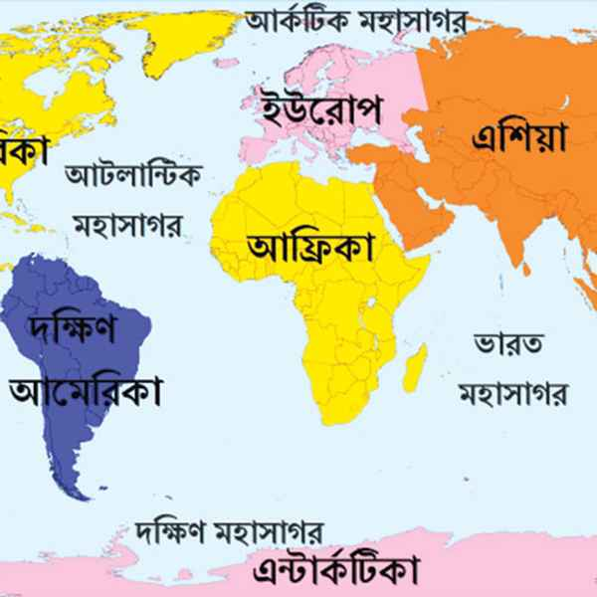
ছবিতে কী দেখতে পাচ্ছ?
বিভিন্ন মহাদেশের ছবি।
কোনটি সবচেয়ে বড়?
এশিয়া

Slide 7
আজ আমরা পড়ব
বৃহত্তম মহাদেশ

Slide 8
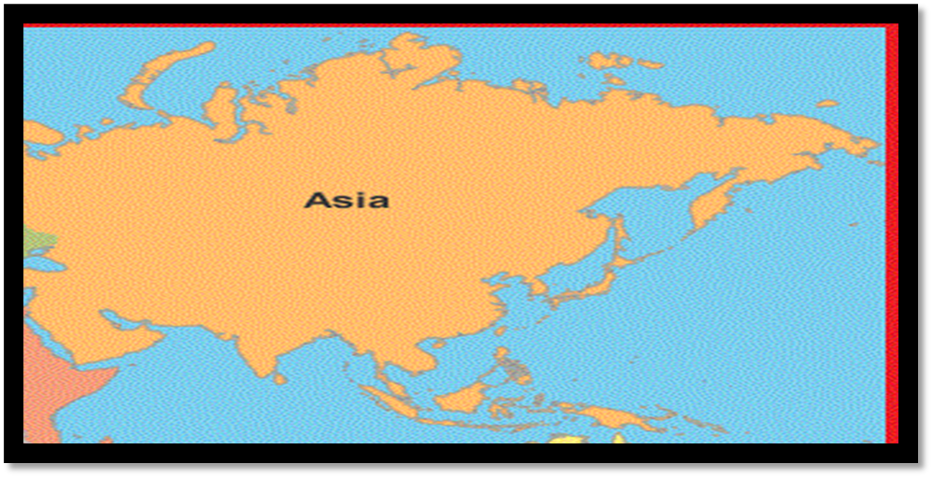
এশিয়া পৃথিবীর বৃহত্তম মহাদেশ।পৃথিবীর মোট স্থল্ভাগের প্রায় তিন ভাগের এক ভাগ এলাকা জুড়ে এশিয়া মহাদেশ অবস্থিত।জনসংখ্যার দিক থেকেও এটি পৃথিবীর সবচেয়ে বড় মহাদেশ।পৃথিবীর প্রায় ৬০ ভাগ লোক এ মহাদেশে বাস করেন।

Slide 9
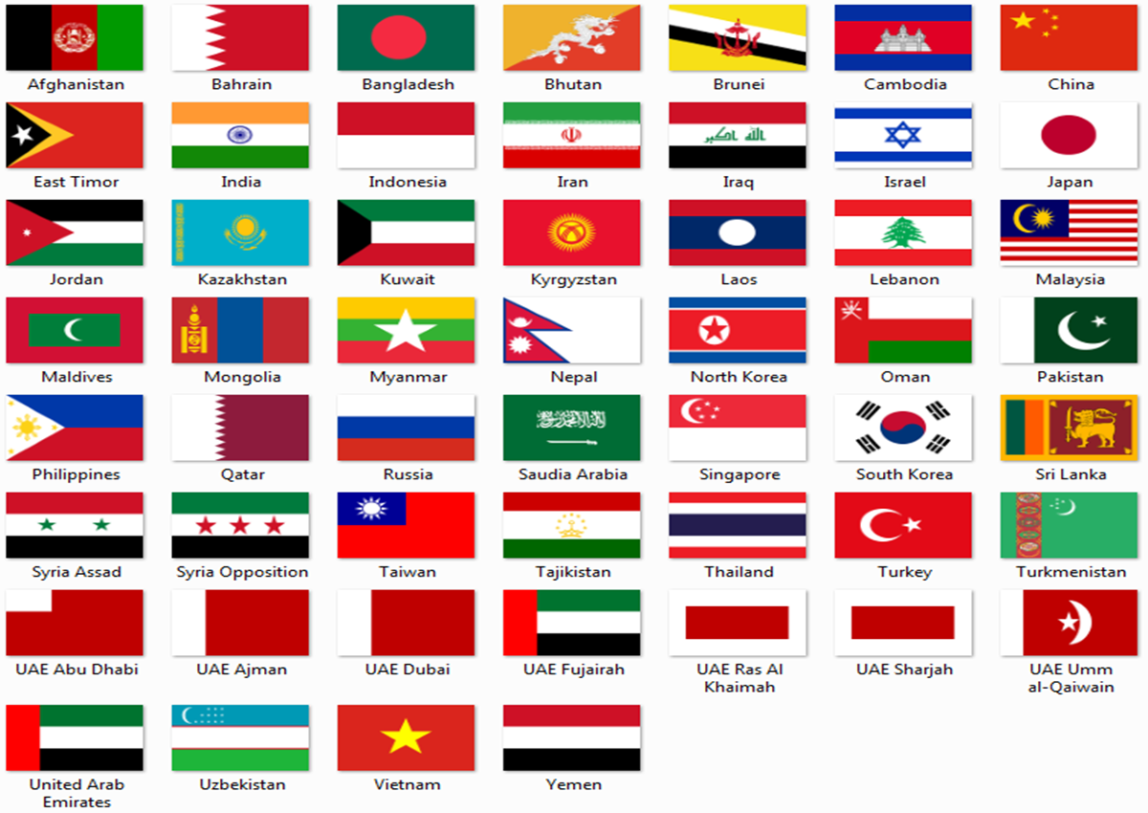
এশিয়া পৃথিবীর উত্তর গোলার্ধে অবস্থিত। এখানে মোট ৪৮ টি দেশ আছে।

Slide 10
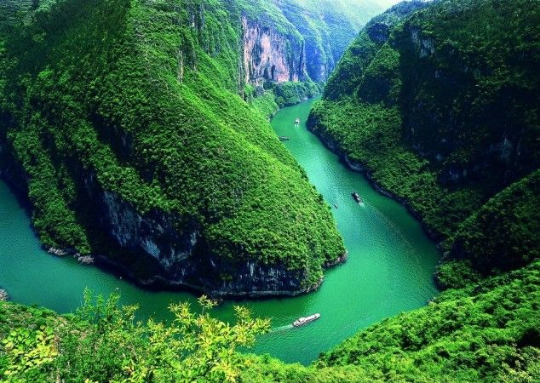
এশিয়ার দীর্ঘতম নদী ইয়াংজি চীনে অবস্থিত।

Slide 11
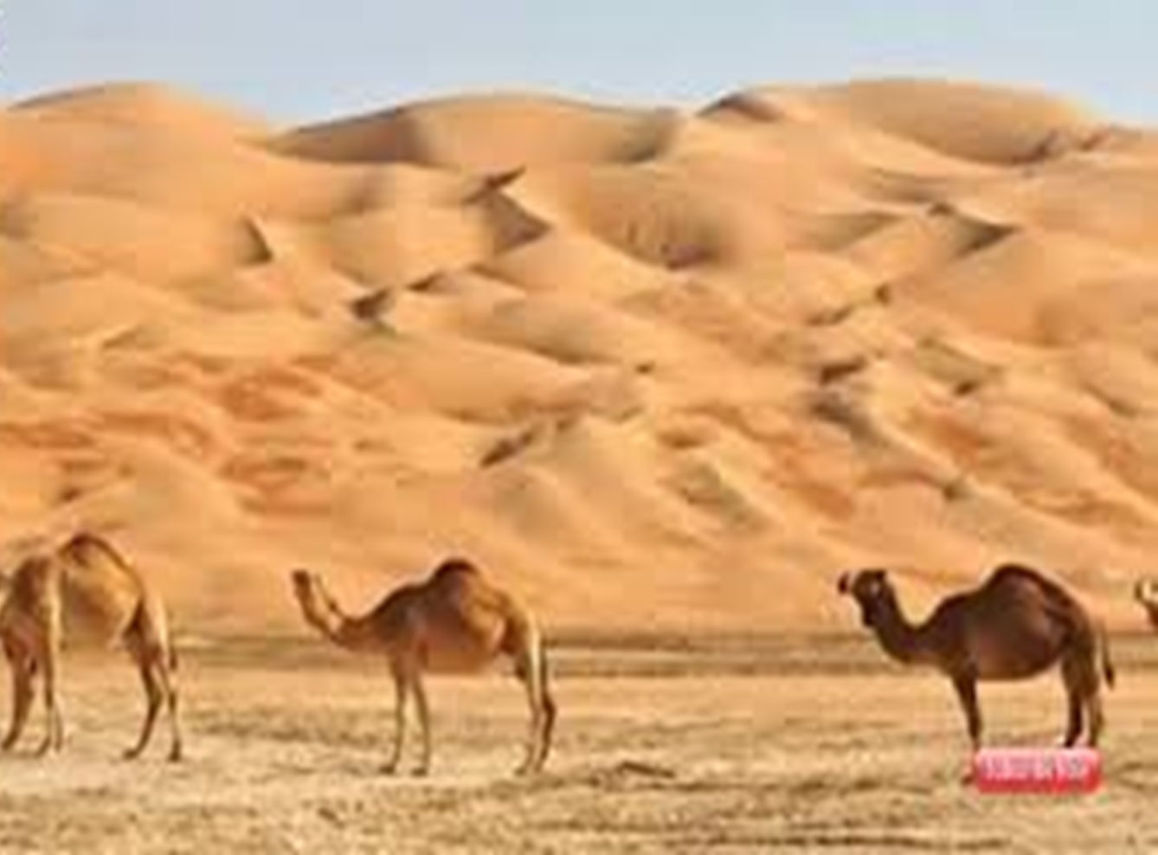
এশিয়া একটি বিশাল মহাদেশ।এশিয়া মহাদেশের বিভিন্ন অঞ্চলের জলবায়ু বিভিন্ন ধরনের।এর মাঝখানে আছে মরুভূমি।মরুভূমির আবহাওয়া খুব গরম।

Slide 12
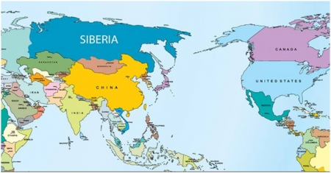
এশিয়ার উত্তরে সাইবেরিয়া অবস্থিত।

Slide 13
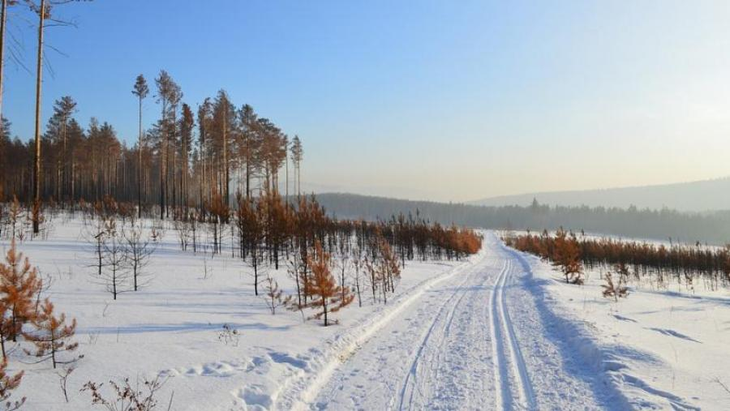
এ অঞ্চলে ঠান্ডা এবং তীব্র শীতে তুষারপাত হয়।কোনো কোনো শুষ্ক অঞ্চলে শীতকালে বৃষ্ঠি হয় কিন্তু গ্রীষ্মকালে বৃষ্টি হয় না(ইরান,ইরাক,জর্ডান,ইসরায়েল)।

Slide 14
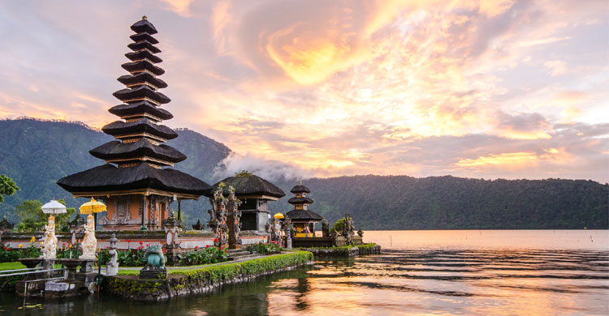
ইন্দোনেশিয়া ও মালয়েশিয়ায় সারা বছর তাপমাত্রা বেশি থাকে এবং বৃষ্ঠিপাত হয়।

Slide 15
জোড়ায় কাজ
এশিয়ার জলবায়ু নিয়ে নিচের ছকটি পূরন কর-
সবচেয়ে গরম
সবচেয়ে ঠান্ডা
সবচেয়ে শুষ্ক
সবচেয়ে বৃষ্টিবহুল

Slide 16
দলীয় কাজ
কয়েকটি দেশের নামের তালিকা তৈরি কর।এ দেশগুলো সম্পর্কে কে কী জান ৫ টি বাক্যে লেখ।

Slide 17
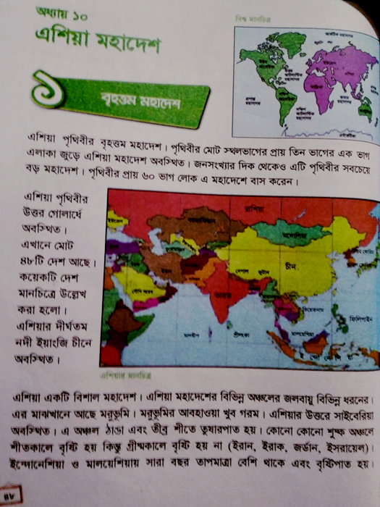
তোমার বইয়ের ৪৮ পৃষ্ঠা খোল এবং নিরবে ৩ মিনিট পড়।

Slide 18
মূল্যায়ন
বামপাশের সাথে ডানপাশের মিল কর-
এশিয়ার দক্ষিনে | ইউরোপ
এশিয়ার উত্তরে | আর্কটীক মহাসাগর
এশিয়ার পূর্বে | ভারত মহাসাগর
এশিয়ার পশ্চিমে | প্রশান্ত মহাসাগর

Slide 19
বাড়ীর কাজ
তুমি যে মহাদেশে বাস কর সে সম্পর্কে ৫ টি বাক্য লিখে আনবে।

Slide 20
ধন্যবাদ
সবাইকে

